Slide 1
Презентация на тему:
«Привлекательность клуба»

Slide 2

Школьный спортивный клуб «Экстрималы»
В сентябре 2015 года на базе МБОУ Салаушская СОШ был открыт школьный спортивный клуб (ШСК)
Эмблема: Девиз:
Мы ребята экстрималы,
Нам одной победы мало,
И на суше и в воде,
Будем первыми везде

Slide 3
Задачи клуба:
-выработка у школьников потребности в здоровом образе жизни;
-укрепление здоровья и физического совершенствования учащихся;
-воспитание у школьников высоких нравственных качеств, патриотизма, общественной активности, трудолюбия; -привлечение к спортивно-массовой работе в клубе известных спортсменов, ветеранов спорта, родителей учащихся;
-профилактика асоциальных проявлений в подростковой среде.

Slide 4
Основные направления деятельности ШСК:
привлечение учащихся к занятиям физической культурой и спортом
открытие спортивных секций;
укрепление и сохранение здоровья школьников при помощи регулярных занятий в спортивных кружках и секциях;
организация здорового досуга учащихся;
организация и проведение массовых физкультурно-оздоровительных и спортивных мероприятий в школе.

Slide 5
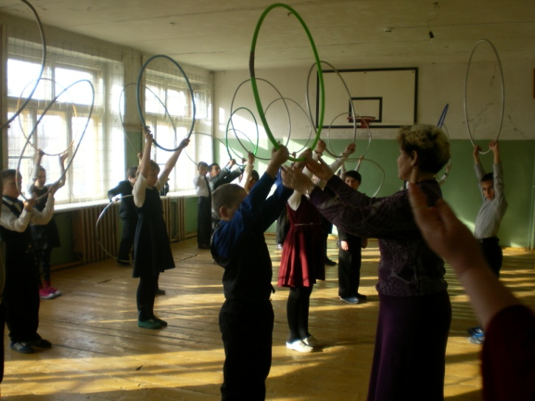
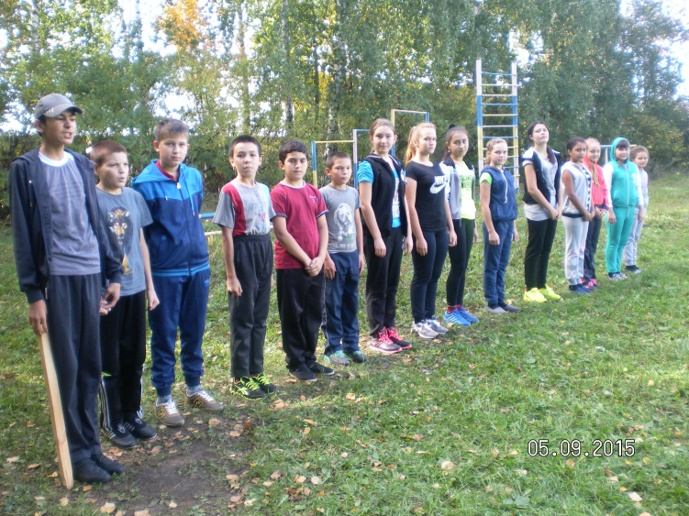
Организация и проведение физкультурно-оздоровительных и спортивно-массовых мероприятий
День начинается с зарядки

Slide 6
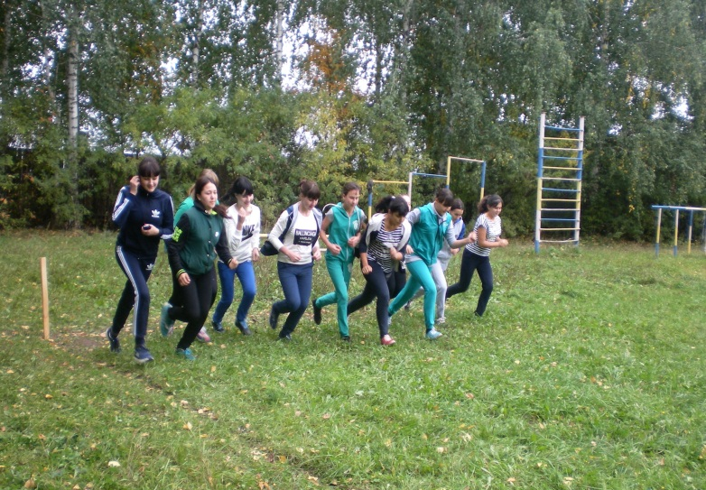
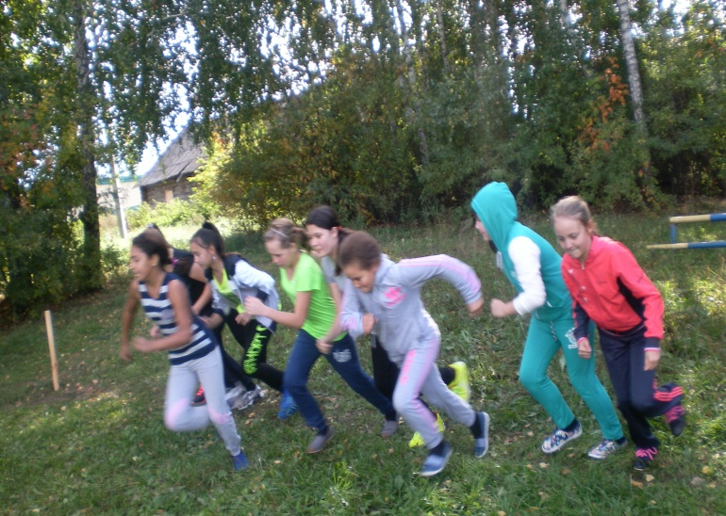
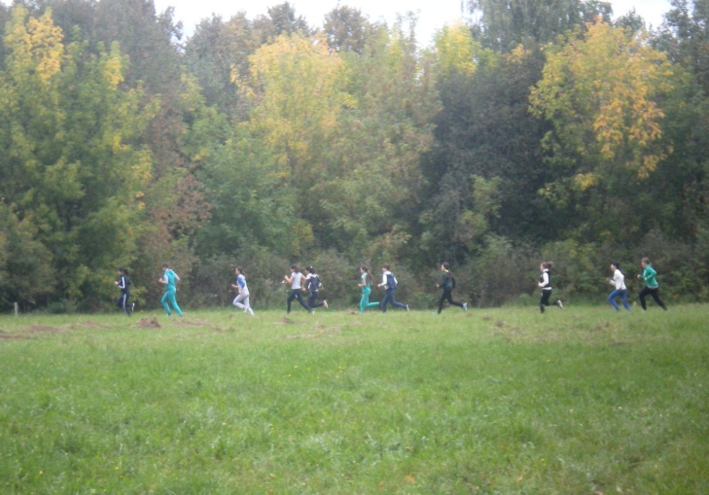
Организация и проведение физкультурно-оздоровительных и спортивно-массовых мероприятий
Осенний кросс

Slide 7
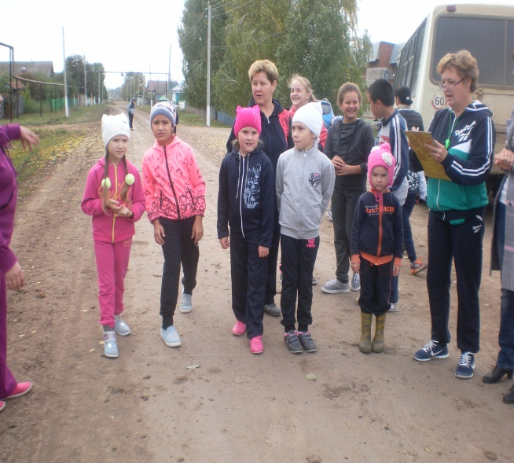
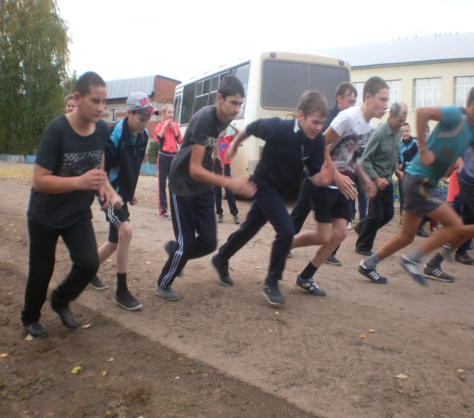
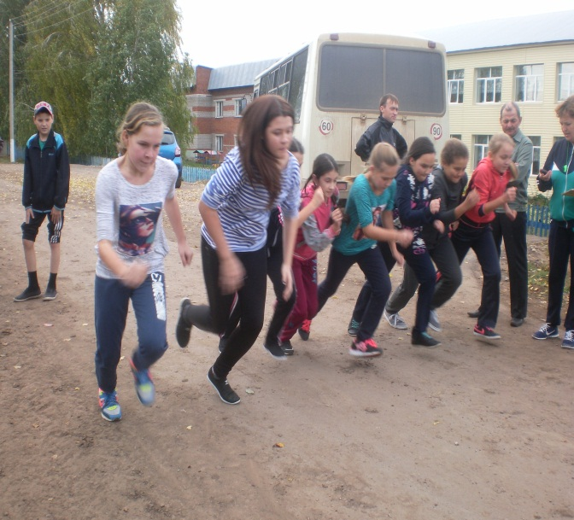
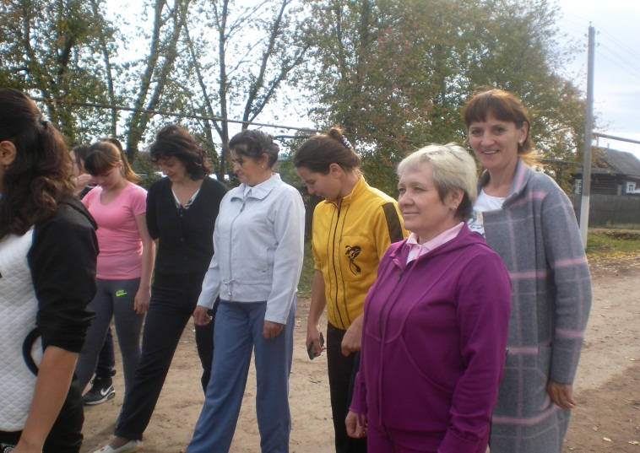
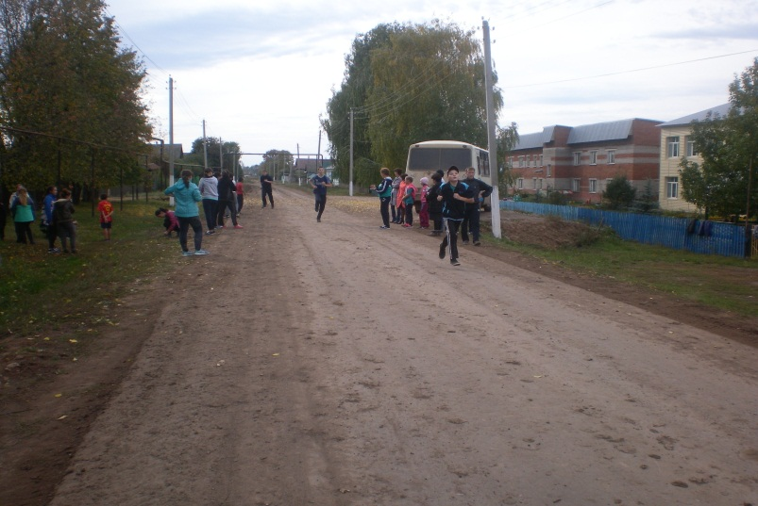
«Кросс наций-2017»

Slide 8
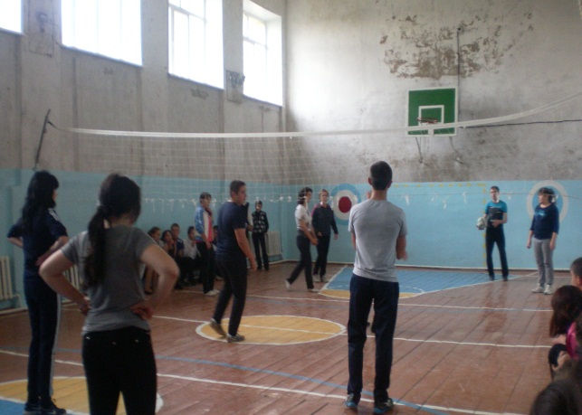
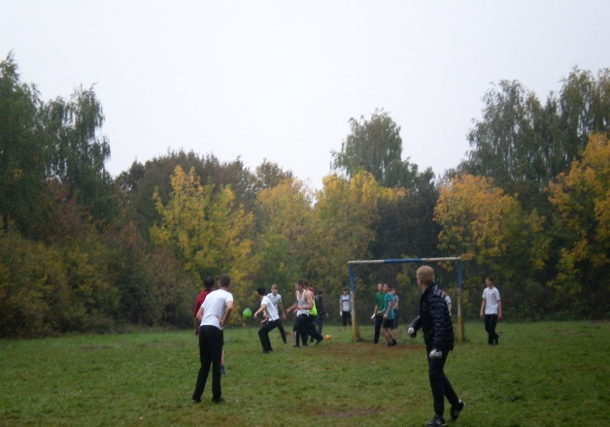
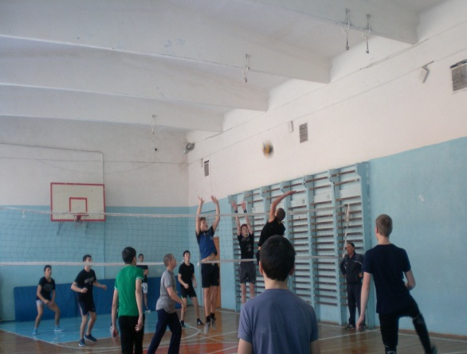
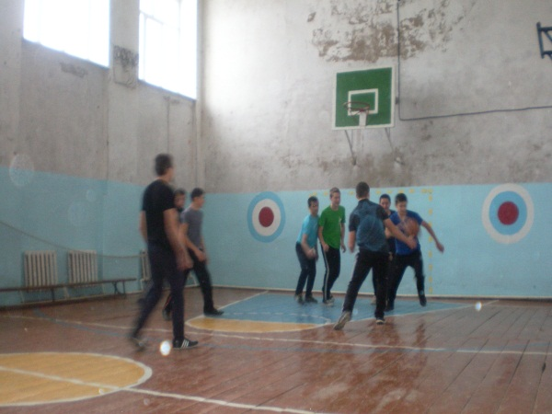
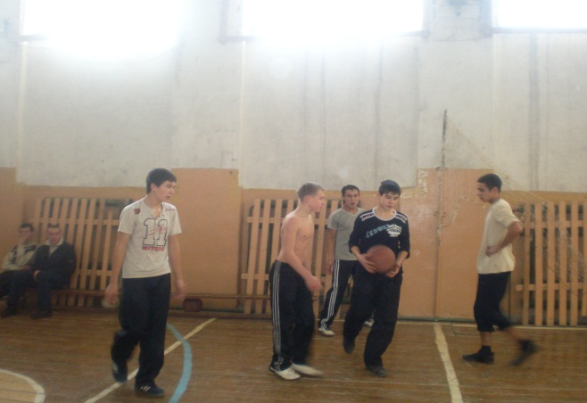
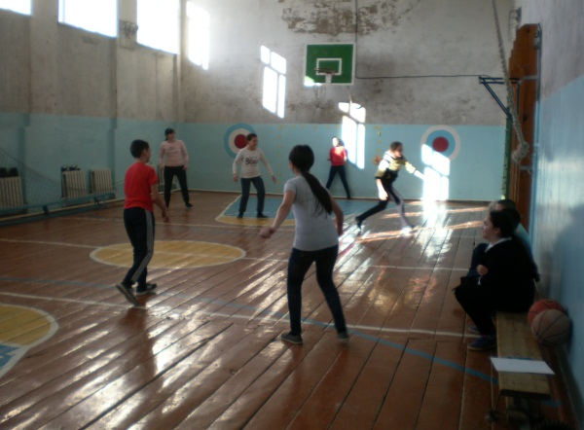
Соревнования по футболу, баскетболу, волейболу, пионерболу

Slide 9
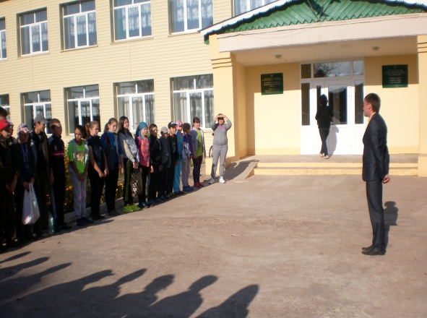
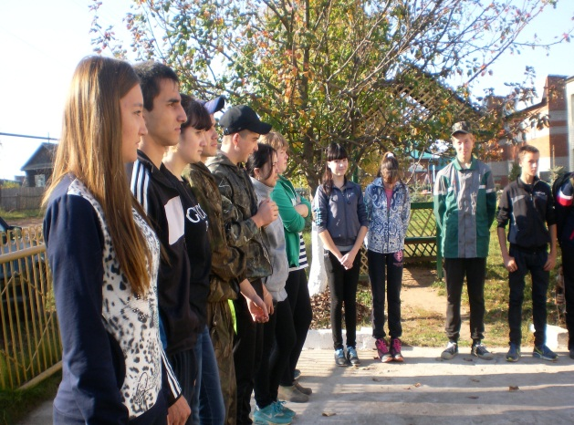
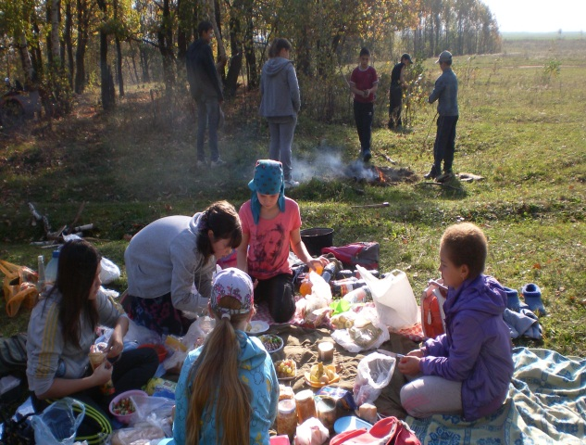
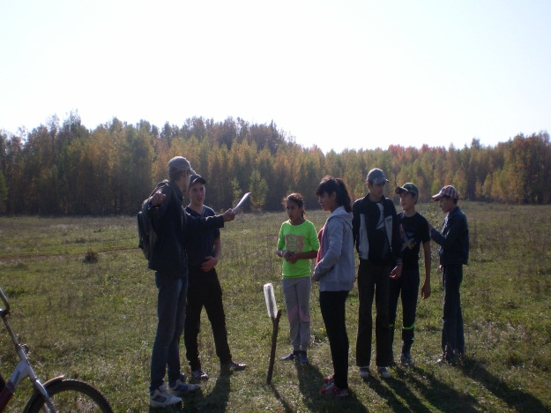
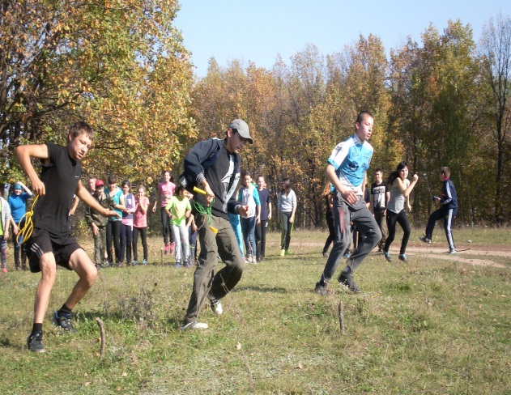
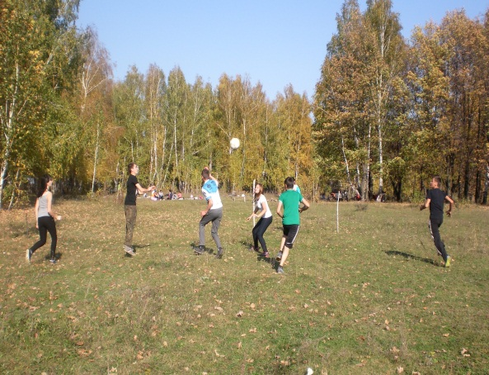
Туристические походы

Slide 10
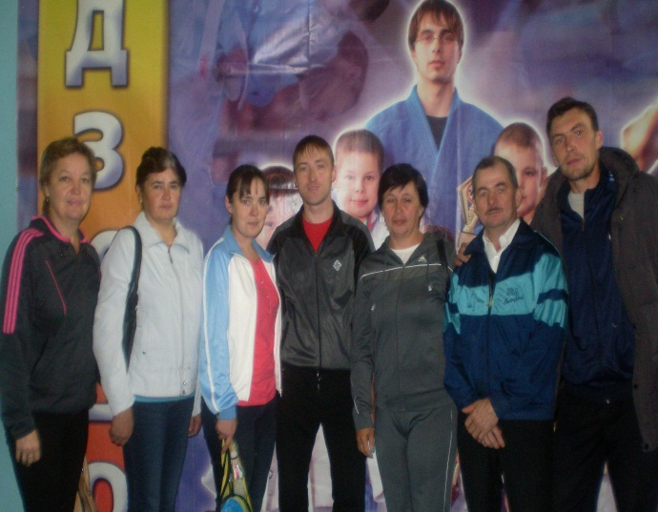
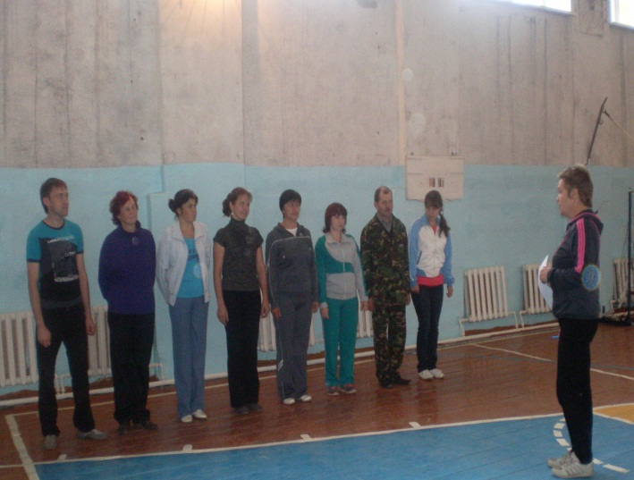
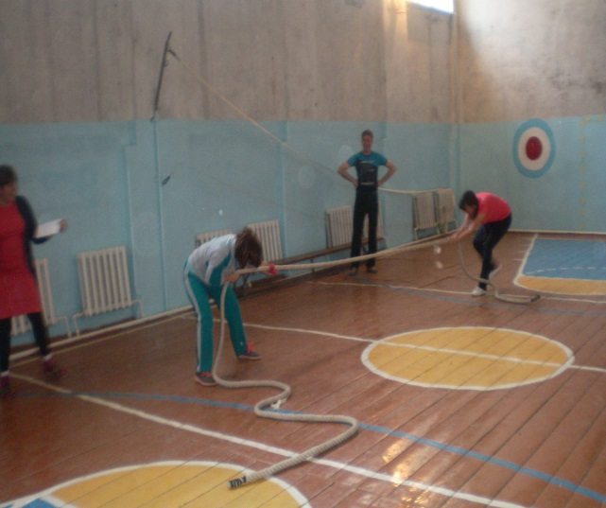
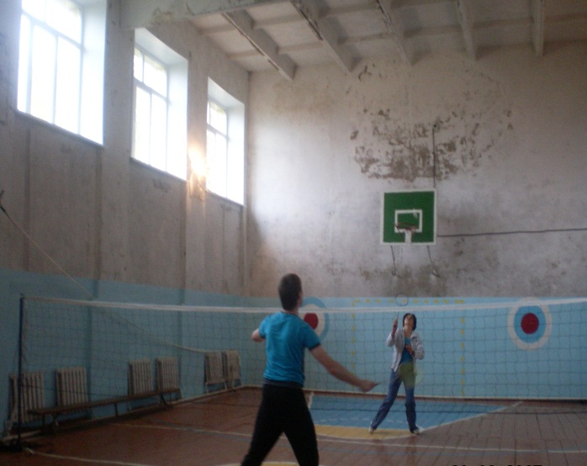
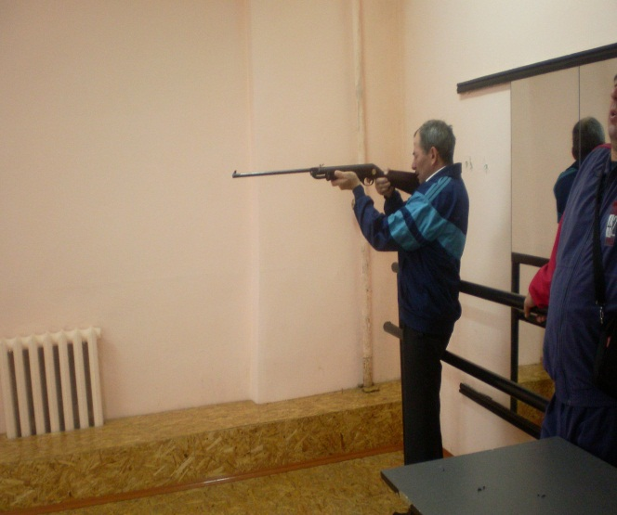
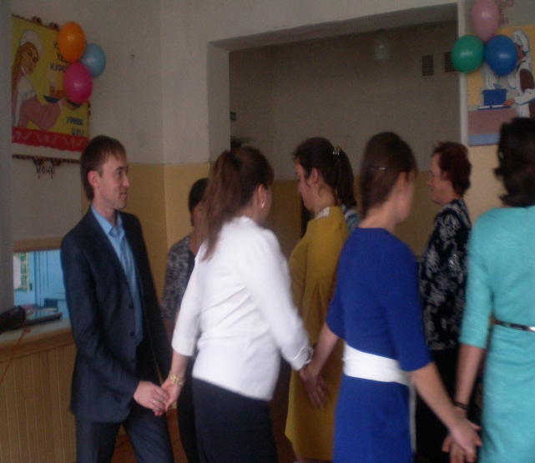
Соревнуются наши учителя

Slide 11
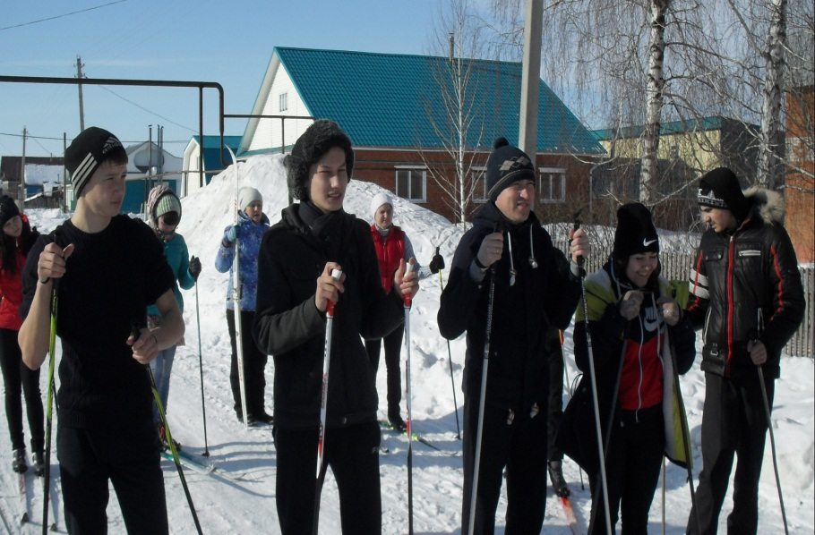
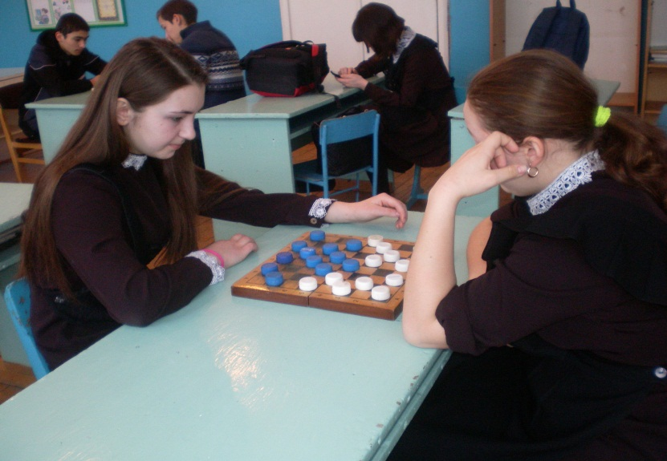
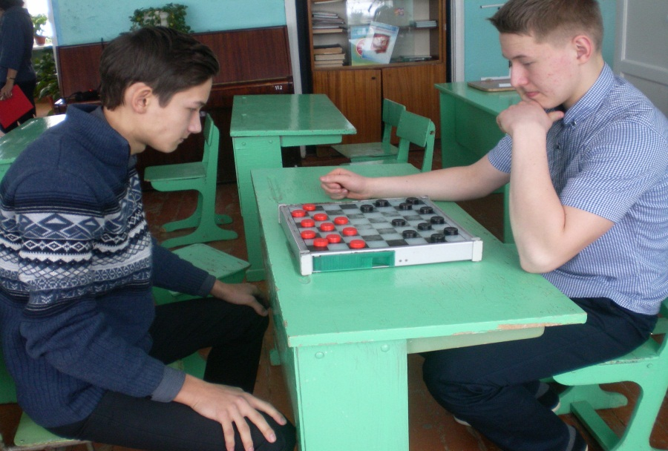
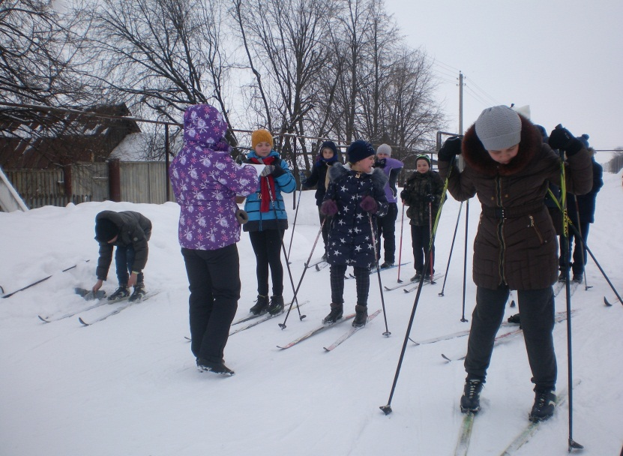
Месячник гражданско-патриотического и спортивно-массового воспитания

Slide 12
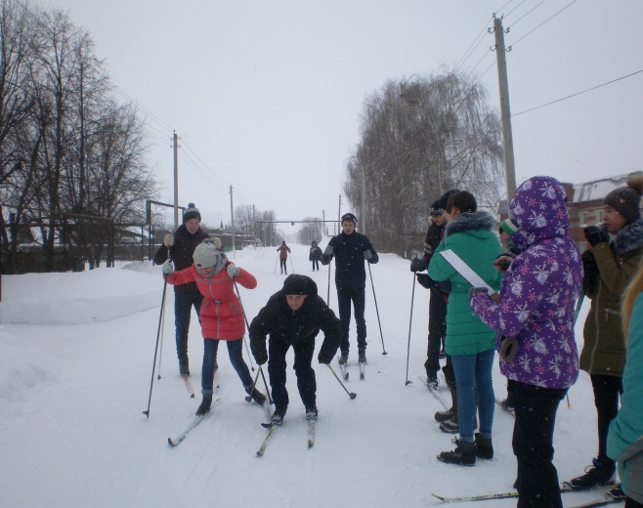
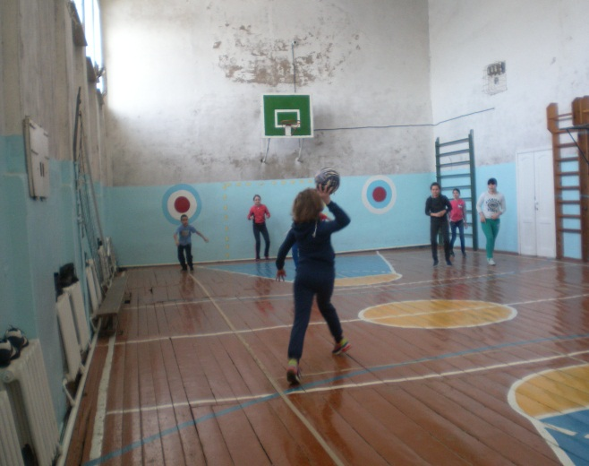
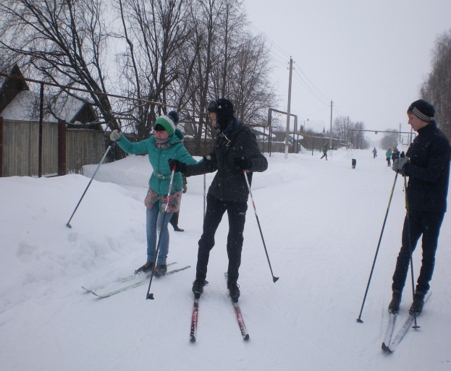
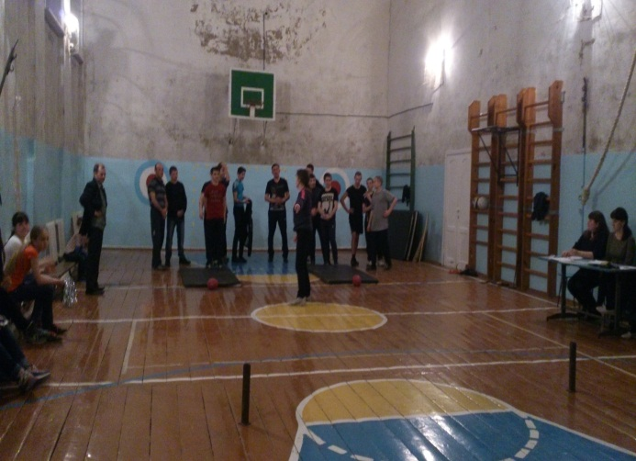
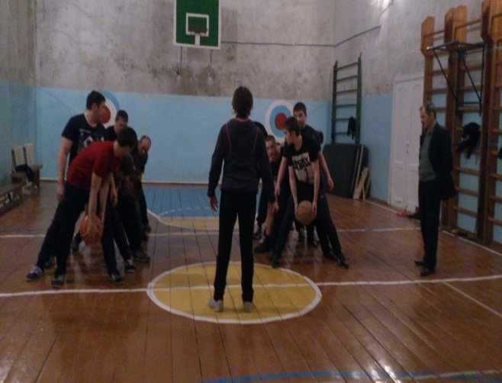
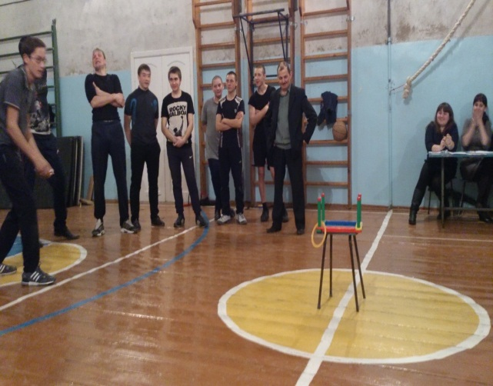
Месячник гражданско-патриотического и спортивно-массового воспитания

Slide 13
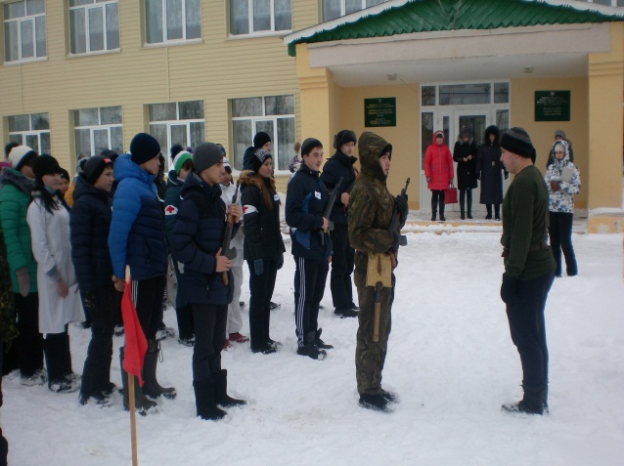
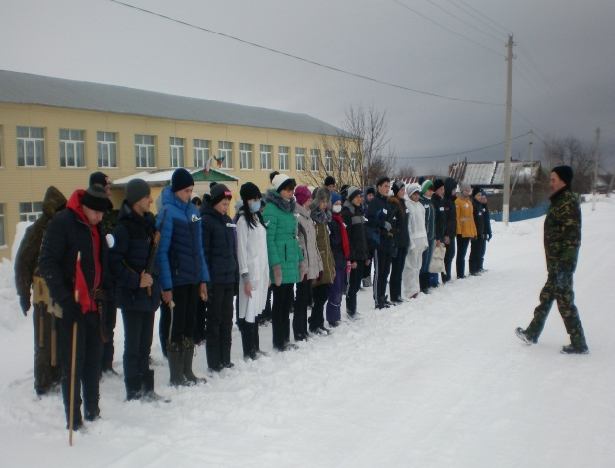
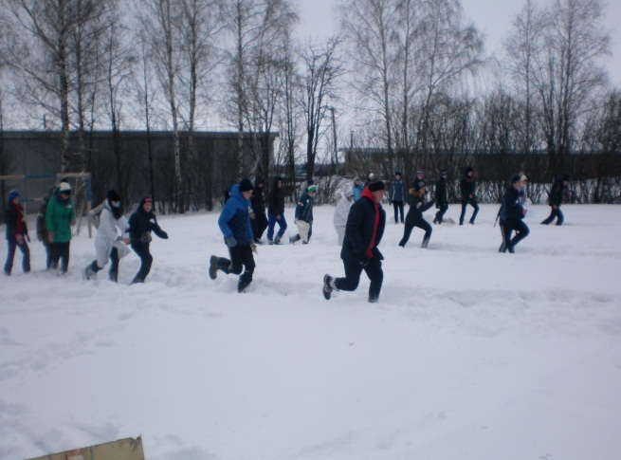
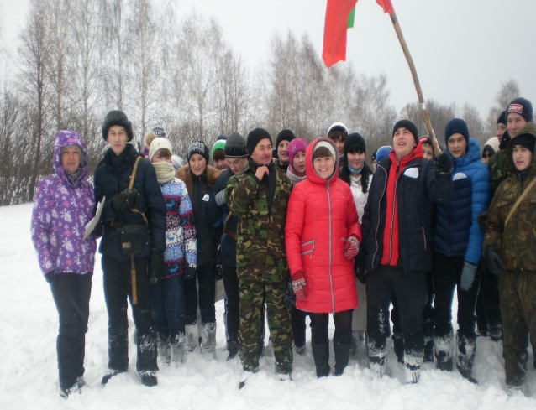
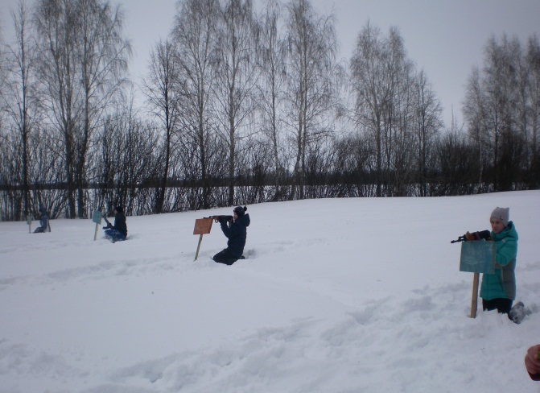
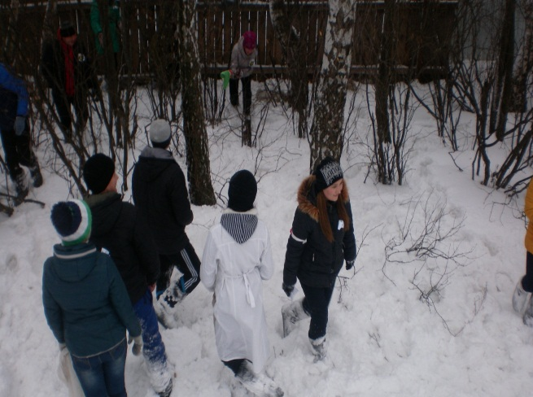
Военно–патриотическая игра «Зарница»

Slide 14
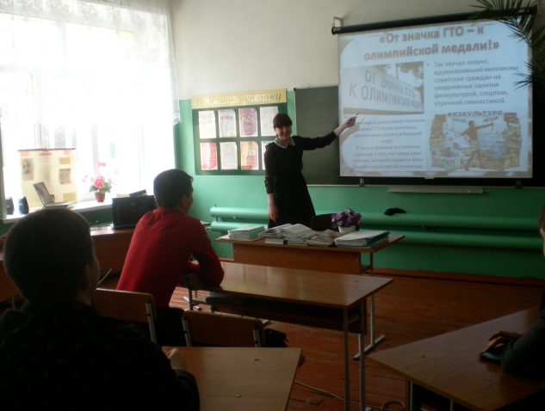
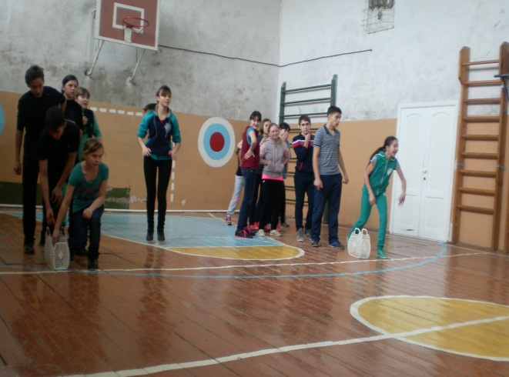
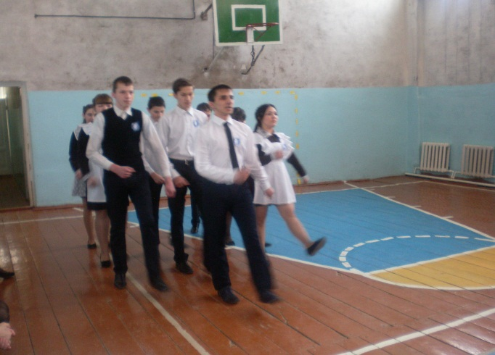
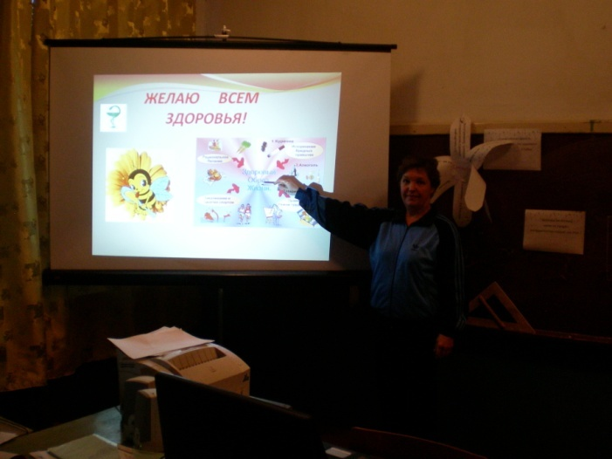
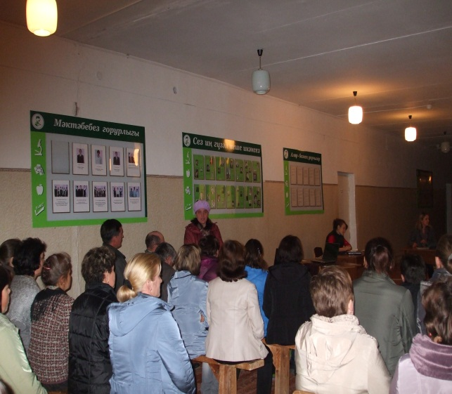
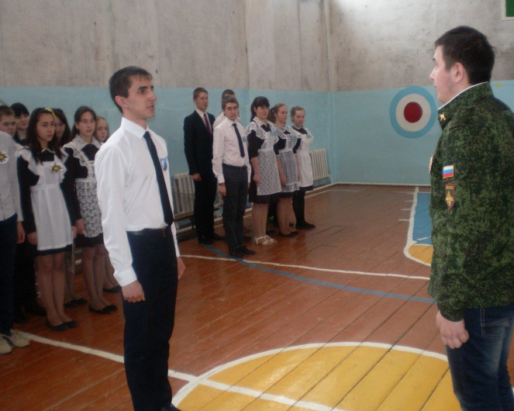
Акция «Мы готовы к ГТО»

Slide 15
Результаты работы ШСК за 2 года работы
- Число родителей учащихся и педагогов занимающихся физической культурой и спортом увеличилось; - Родители стали инициаторами проведения новых оздоровительных мероприятий; - Учащиеся стали больше уделять внимания самостоятельным занятиям физической культурой; - Увеличилось общее количество детей принимавших участие в сдаче ВФСК ГТО.

